Slide 1
PRE-GAME
Gruppo 4
Lanzara Nicola
Orlando Palma
Pacifico Simone
Vitolo Miriam

Slide 2
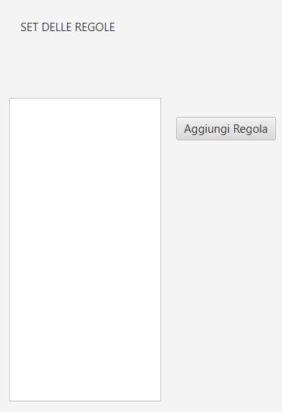
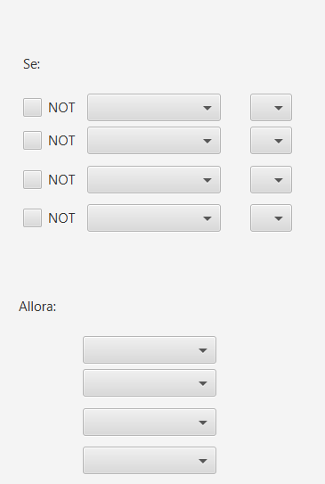
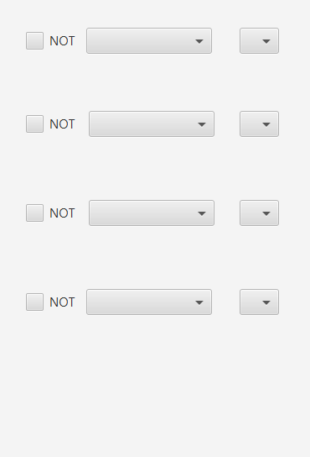
DESIGN
Il design realizzato dopo aver scritto il backlog del prodotto e averlo implementato con JavaFX, apparirà così. Il codice sarà sviluppato in Java su NetBeans e integrato tra gli sviluppatori con Git & Github.

Slide 3
PRODUCT BACKLOG
Dopo aver letto e analizzato ogni Epic Story, sono state scritte le relative User Stories e i relativi Acceptance Criteria, per ognuno di questi sono stati individuati vari Task.
Sono stati assegnati gli Story Point con il metodo di Fibonacci.
Sono state individuati cinque diversi livelli di priorità e ad ogni User Story ne è stato assegnato uno.
PRODUCT BACKLOG
ID | Titolo | Story | Story Point | Acceptance Criteria | Priorità
 |  |  |  |  | 5
 |  |  |  |  | 4
 |  |  |  |  | 3
 |  |  |  |  | 2
 |  |  |  |  | 1

Slide 4
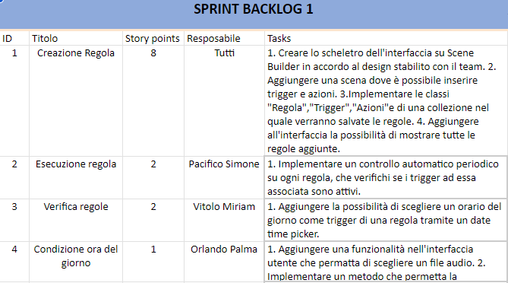
SPRINT 1 BACKLOG
Nello primo sprint backlog sono state individuate le User stories da sviluppare, le quali sono state assegnate ad un singolo membro o all’intero Team.

Slide 5
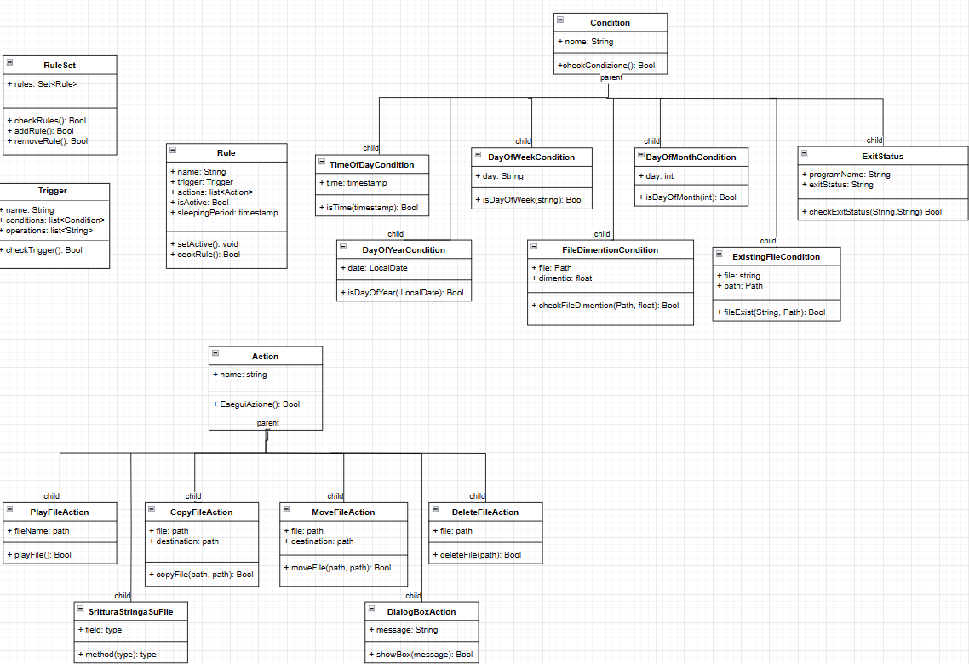
ARCHITETTURA SOFTWARE
E’ stato sviluppato un diagramma UML con il quale si intende fornire una rappresentazione iniziale e generale delle classi, gli attributi e i metodi che verranno implementati.

Slide 6
DESIGN PATTERN
Design Pattern
Strategy/ Chain of Responsability
Builder
Decorator
Iterator
Observer
In questa fase iniziale sono stati individuati i Design Pattern che verranno utilizzati. Non si esclude l’aggiunta o la rimozione di altri pattern nelle fasi successive.

Slide 7
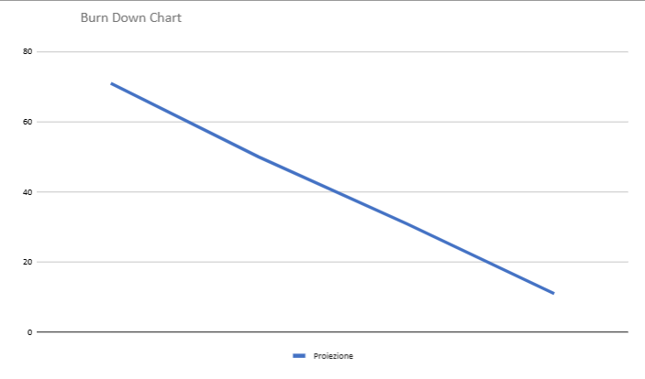
BURNDOWN CHART
E’ rappresentato il Burndown Chart previsto per il primo sprint. E’ possibile osservare che se viene mantenuta una velocità di 21 SP per ogni sprint ci si può aspettare che il progetto sarà terminato entro la scadenza prevista.
Story Points | Sprint Number
21 | 1
 | 2
 | 3

